Slide 1


Asesoría de azitromicina PROA de Atención Primaria de …….
Una Asesoría es un proceso mediante el cual el experto en antibióticos evalúa con el prescriptor un tratamiento antibiótico concreto considerando las características clínicas específicas del paciente para el que fue prescrito, para determinar conjuntamente si es o no apropiado y qué aspectos de la prescripción pueden ser mejorados.
Los antibióticos deben prescribirse con una sospecha clara y fundada de que hay una infección bacteriana y de que el paciente mejorará cuando se lo tome.
Si prescribimos antibióticos "por dar algo" estaremos cometiendo dos importantes errores:
Estaremos exponiendo al paciente a los efectos secundarios de un fármaco que no necesita.
Estaremos contribuyendo al aumento de las resistencias bacterianas a los antibióticos al prescribirlo en infecciones que no se necesitan.
Este es un problema muy grave a nivel mundial que puede dar lugar a que antibióticos que ahora son excelentes para tratar cierto tipo de infecciones dejen de ser eficaces y no sirvan para nada en el futuro.

Slide 2

Asesoría de azitromicina PROA de Atención Primaria de ……
La azitromicina es un antibiótico macrólido, cuya actividad bacteriostática consiste en la inhibición de la síntesis de proteínas bacterianas, por unión a la subunidad 50S ribosómica.
El mayor problema de los macrólidos es su elevada capacidad para inducir la selección de microorganismos resistentes.
La OMS los califica como antibióticos que hay que vigilar.
La azitromicina se incluye en el grupo Watch (precaución/vigilancia)

Slide 3
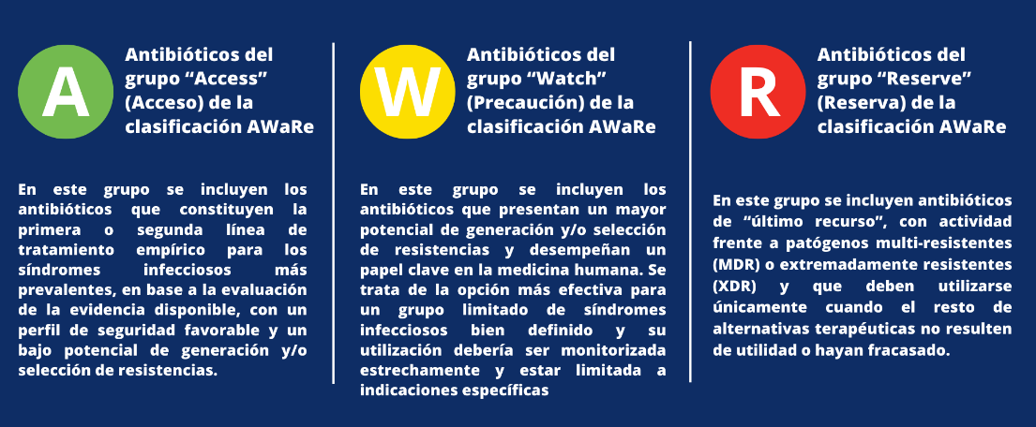
La herramienta AWARE, desarrollada por la OMS, clasifica los antibióticos en tres grupos, con la finalidad de guiar el manejo y la prescripción de los mismos.
Su objetivo es reducir el uso de los antibióticos de los grupos “Watch” (precaución/vigilancia) y “Reserve” (reserva), y aumentar el uso relativo y la disponibilidad de los antibióticos del grupo “Access” (acceso) cuando proceda.

Slide 4
El PRAN propone indicadores que permiten analizar la calidad o selección adecuada de grupos de antibióticos. Uno de estos indicadores es el consumo de macrólidos respecto al total de antibióticos.
Su objetivo es la disminución del uso relativo de macrólidos y su justificación es que no son antibióticos de primera línea en Atención Primaria. Dado los altos niveles de resistencias de microorganismos, como S. pneumoniae, a estos antibióticos, deben ser reservados a la segunda línea de tratamiento.

Slide 5
Consideraciones antes de prescribir azitromicina en las indicaciones aprobadas en ficha técnica
Espectro antibacteriano de la azitromicina
Qué aporta la azitromizina comparada con sus alternativas
Aerobios Gram-positivos Corynebacterium diphteriae, Streptococcus pneumoniae, Streptococcus pyogenes
Aerobios Gram-negativos Bordetella pertussis,
Legionella spp.
Otros microorganismos: Mycoplasma pneumoniae, Campylobacter jejuni.
No es de primera elección para la faringitis y amigdalitis por Streptococcus pyogenes.
No es el medicamento de primera elección para el tratamiento de sinusitis y otitis.
No está indicada para el tratamiento de quemaduras infectadas.
Posee una posología muy cómoda:
1 dosis cada 24 horas durante 3 días (en ocasiones se emplea una pauta similar, pero de 5 días), a diferencia de las pautas clásicas de otros antibióticos, como la amoxicilina, que en general se emplean cada 8 horas durante una semana.
Recomendación PRAN
Los macrólidos no son antibióticos de primera línea en Atención Primaria, excepto en casos muy concretos (personas con alergia anafiláctica a betalactámicos, en infección respiratoria por gérmenes atípicos o infección por B. pertussis),
Dados los altos niveles de resistencia a estos antibióticos de neumococo y estreptococo, deben ser reservados para la segunda línea de tratamiento.
La OMS los califica como antibióticos que hay que vigilar.

Slide 6
¿Cuándo está indicado iniciar tratamiento empírico con azitromicina? | Dosis recomendada
Neumonía aguda en la comunidad con sospecha de gérmenes atípicos: Legionella pneumophila, Chlamydia pneumoniae y Mycoplasma pneumoniae). | Azitromicina oral, 500 mg/día, 3 días
Infecciones respiratorias no graves del tracto superior, que requieren tratamiento antibiótico en pacientes con reacciones alérgicas inmediatas IgE mediadas a penicilina o amoxicilina | Azitromicina oral, 500 mg/día, 3 días
Gastroenteritis provocadas por Campylobacter jejuni, en el caso de que se valore como necesario el tratamiento antibiótico y en la diarrea del viajero cuando se considere indicado el tratamiento (diarreas moderadas o graves disentéricas o febriles en destinos asiáticos). | Sospecha de Campylobacter resistente a fluoroquinolonas: azitromicina oral, 1 g dosis única. Si diarrea disentérica o febril: azitromicina oral, 500 mg/día, 3 días
Tosferina como tratamiento erradicador | Azitromicina 500 mg el primer día y 250 mg cada 24 horas del 2º al 5º día o 500mg /día 3 días
En infecciones de transmisión sexual:
Gonorrea, chancro blando, granuloma inguinal | Azitromicina 1g dosis única
Uretritis por Mycoplasma genitalum | Azitromicina 500 mg el día 1 y 250 mg del 2º al 5º día

Slide 7

Reacciones adversas
La mayoría de los efectos secundarios son de tipo gastrointestinal, aunque la incidencia es baja. Se ha asociado diarrea por C. difficile y hepatotoxicidad.
Durante el tratamiento con macrólidos, incluyendo azitromicina, se ha observado una prolongación de la repolarización cardiaca y del intervalo QT, aumentando el riesgo de desarrollar una arritmia cardiaca y torsade de pointes. La FDA advierte que azitromicina puede ocasionar irregularidades en el ritmo cardíaco potencialmente fatales. Los macrólidos deben ser usados con precaución en pacientes con factores de riesgo conocidos, como prolongación del intervalo QT, niveles sanguíneos bajos de potasio o magnesio, un ritmo cardíaco más lento de lo normal o el uso concomitante de medicamentos antiarrítmicos.
Antes de plantearse iniciar el tratamiento con macrólidos, se recomienda valorar el riesgo cardiovascular de cada paciente y tener en cuenta las posibles contraindicaciones, debiendo evitarse en pacientes que reciben antiarrítmicos, con prolongación del intervalo QT, con enfermedad hepática y en los que se han aislado microbacterias.
En un estudio observacional se identificó una posible asociación de uso macrólidos orales con la pérdida auditiva neurosensorial en niños, adolescentes y adultos jóvenes.

Slide 8
Uso de azitromicina fuera de las indicaciones de Ficha Técnica
Bronquiectasias
No se recomienda el uso generalizado de profilaxis antibiótica en pacientes con bronquiectasias.
El uso prolongado de macrólidos se asocia a un aumento del riesgo de resistencias y efectos adversos que podrían ser eventualmente graves o incluso mortales.
Su administración requiere una valoración previa del riesgo cardiovascular y de las contraindicaciones, así como un seguimiento clínico, analítico y microbiológico especializados.
PROFILAXIS antibiótica en EPOC
La antibioterapia prolongada no está justificada.
La prevención de las exacerbaciones se realiza con broncodilatadores y, en ocasiones, corticoides.
Azitromicina se reserva para el tratamiento de las exacerbaciones durante no más de 5 días.
La guía de la GesEPOC limita su uso a pacientes de alto riesgo, con fenotipo “agudizador”, con al menos 3 exacerbaciones en el año previo a pesar de seguir un tratamiento estándar.
La Guía PRAN no recomienda el uso de profilaxis antibiótica para prevenir las exacerbaciones en pacientes con EPOC estable.
Se recomienda realizar cultivos periódicos de esputo para detectar la aparición de cepas resistentes a la azitromicina.
COVID-19
No existen evidencias para la recomendación de azitromicina en pacientes con COVID-19
Las sobreinfecciones bacterianas son excepcionales en los pacientes con COVID leve moderado y no estaría indicado el tratamiento con azitromicina.
La evidencia disponible muestra que el tratamiento empírico con azitromicina no mejora desenlaces críticos como la muerte, el ingreso a ventilación mecánica o el tiempo transcurrido hasta resolución de los síntomas.
El tratamiento empírico con antibióticos para todos o la gran mayoría de los pacientes hospitalizados con COVID-19, podría aumentar las infecciones por gérmenes resistentes a antimicrobianos y estar relacionado con la emergencia de cepas multirresistentes.

Slide 9
Papel de la azitromicina en…
Infecciones respiratorias
En faringoamigdalitis aguda
La etiología bacteriana fundamentalmente es por estreptococo betahemolítico del grupo A.
En el tratamiento y en la profilaxis de fiebre reumática aguda, el antibiótico de elección es penicilina V oral y amoxicilina es una alternativa válida. Azitromicina solo en alergia anafiláctica a betalactámicos.
En bronquitis, otitis y sinusitis el uso rutinario de antibióticos no está indicado, ya que suelen ser procesos autolimitados.
La actitud expectante y la prescripción diferida son buenas opciones para limitar la utilización inadecuada de antimicrobianos.
El tratamiento antibiótico se debe reservar para los casos con sospecha o confirmación diagnóstica de un patógeno específico o en aquellos con alto riesgo de complicaciones.
El tratamiento de elección es amoxicilina oral. Azitromicina solo como alternativa en alergia anafiláctica a betalactámicos.
En NAC, el microorganismo más frecuente es Streptococcus pneumoniae. Otros son Mycoplasma pneumoniae, Haemophilus influenzae, Legionella spp… El tratamiento de elección es amoxicilina 1 g/8h vo, 5 -7 días.
En pacientes ≥ 65 años y/o pacientes con enfermedades crónicas (DM, IC, EPOC…) con riesgo de infección por H. influenzae, sería de elección la amoxicilina/Ác. Clavulánico 875/125 mg/8h vo, 5-7 días.
Azitromicina únicamente es de elección cuando hay sospecha de gérmenes atípicos o de infección por Bordetella pertussis.
Infecciones dentales
Las bacterias más habituales de las infecciones odontógenas presentan una alta proporción de resistencia a los macrólidos, por lo que no se consideran de primera línea en este tipo de infecciones.
El uso de antibióticos como terapia adyuvante al tratamiento odontológico está justificado únicamente cuando hay evidencia de diseminación o el riesgo de progresión es elevado (celulitis/flemón, adenopatías regionales, inflamación difusa), cuando hay síntomas sistémicos (alteración del estado general, fiebre) y en pacientes inmunocomprometidos.
Los principales microorganismos implicados en las infecciones odontógenas son sensibles a los betalactámicos. El tratamiento antibiótico es empírico y, en general, la amoxicilina es de elección. En alérgicos a Betalactámicos la guía PRAN recomienda metronidazol.
Infecciones de transmisión sexual
Es primera elección en dosis única de 1 g en gonorrea (asociado a ceftriaxona), clamydia, chancro blando e infecciones por Ureaplasma urealyticum (uretritis) .
También es tratamiento de primera línea en infecciones por Mycoplasma genitalium. (500 mg el día 1 y 250 mg entre los días 2 a 5) y granuloma inguinal: (1 g cada 7 días, 21 días).
En sífilis primaria, secundaria y latente precoz (menos de 1 año de evolución) es tratamiento alternativo en dosis única de 2 g y en linfogranuloma venéreo en dosis de 1 g a la semana durante 3 semanas.
Infecciones gastrointestinales
Es el tratamiento de elección en gastroenteritis por Campylobacter jejuni o Shigella en formas moderada o grave, y en la diarrea del viajero cuando se considere indicado el tratamiento: diarreas graves disentéricas o febriles en viajes a sudeste asiático y la India (sospecha de Campylobacter resistente a fluoroquinolonas). Y como alternativa a ciprofloxacino en gastroenteritis grave por Salmonella o en inmunodeprimidos.
La profilaxis antibiótica para prevenir la diarrea del viajero no se aconseja de manera rutinaria. Algunos pacientes de alto riesgo (inmunosuprimidos) o con enfermedad intestinal crónica podrían beneficiarse de una profilaxis con ciprofloxacino o azitromicina.
Infecciones de piel y partes blandas
Aunque está recogido en ficha técnica, la guía PRAN no recomienda la utilización de azitromicina en este tipo de infecciones (abscesos cutáneos, celulitis, acné…)
Infecciones urinarias
No se recomienda la utilización de azitromicina en este tipo de infecciones

Slide 10
Consumo de azitromicina en el área
GAP Valladolid Oeste
En el periodo enero-junio de 2023 se han dispensado en Valladolid Oeste más de 13 mil envases de azitromicina a 10 mil pacientes, siendo el antibiótico más consumido después de la amoxicilina. Supone el 20% del total de envases
La DHD aj, es decir, cuántos de cada 1000 habitantes están consumiendo una DDD de azitromicina al día, es de 1,35; lo que supone un incremento del 29,26%
Los procesos clínicos para los que se ha prescrito el antibiótico son, con gran diferencia, las enfermedades y los síntomas y signos respiratorios (>70%), fundamentalmente las del tracto respiratorio superior y, en mucho menor medida, las neumonías tanto en niños como en adultos
El diagnóstico de faringoamigdalitis se registró en 2.295 pacientes y el de catarro/cefalea o fiebre en 1.727
Otros de los diagnósticos asociados con mayor frecuencia a la prescripción de azitromicina fueron las actividades preventivas (8,21% de pacientes) y la infección vírica (2,41% de los pacientes). 91 pacientes tienen un diagnóstico Covid-19

Slide 11
¿Cómo vamos a realizar la asesoría?
El objetivo es reforzar los conocimientos y optimizar la utilización de azitromicina mediante la revisión de las decisiones diagnósticas y los tratamientos susceptibles de mejora, teniendo en cuentas las características clínicas específicas del paciente y su entorno. Se valorará la mejor opción terapéutica, utilizando para ello las recomendaciones de la Guía Sacyl _ PROACYL y la guía PRAN.
En una primera sesión docente, el responsable PROA del centro de salud presenta el procedimiento y contenido de la asesoría a los profesionales del EAP.
A cada médico se le entrega:
Ficha: documento impreso de asesoría del antibiótico (azitromicina)
Preguntas clave, con su motivación, para la realización de la asesoría
El listado de los pacientes que han tenido alguna prescripción del antibiótico (azitromicina) en el periodo de estudio
Plantilla con las respuestas correctas: facilita la comprobación de las actuaciones que coinciden con las propuestas de la Guía
Tabla de resultados de la asesoría en los pacientes de un cupo
Se revisan las historias clínicas de al menos 5 pacientes y se contesta al cuestionario para cada uno de ellos (tabla de resultados), con alguna de estas modalidades:
Cada profesional realiza un autoanálisis
Se realiza una evaluación cruzada (cada cupo analiza los de otro)
El responsable analiza con el médico de cada cupo o selecciona aquellos con más prescripción de azitromicina
Los médicos residentes analizan los pacientes de todos los cupos
En una segunda sesión docente, a partir del análisis, se valorará el uso de azitromicina, se identificarán las mejoras en la utilización de este antibiótico y cada médico completará la encuesta de opinión.
A modo de evaluación de la actividad docente, se enviará al PROA AP / Servicio de Farmacia de AP:
El documento de las conclusiones y valoración de la asesoría por parte del EAP con las propuestas de mejora
Las encuestas de opinión anónimas
La lista de los médicos participantes que hayan asistido a las dos sesiones docentes y hayan evaluado pacientes

Slide 12
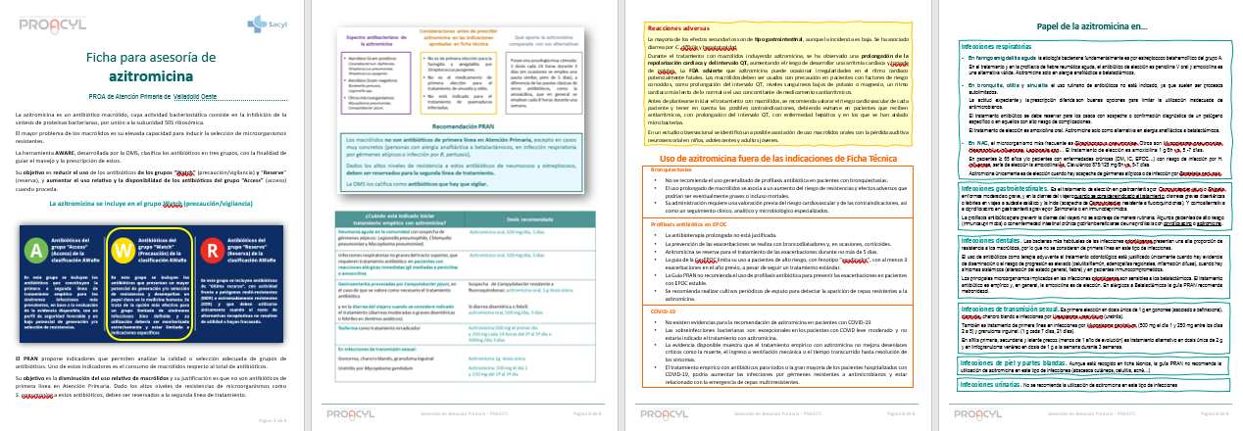
Ficha para la asesoría del antibiótico

Slide 13
Preguntas clave sobre el tratamiento antimicrobiano prescrito
Notes:
Poner solo el título de la imagen
Separar en dos la tabla para proyectarla

Slide 14
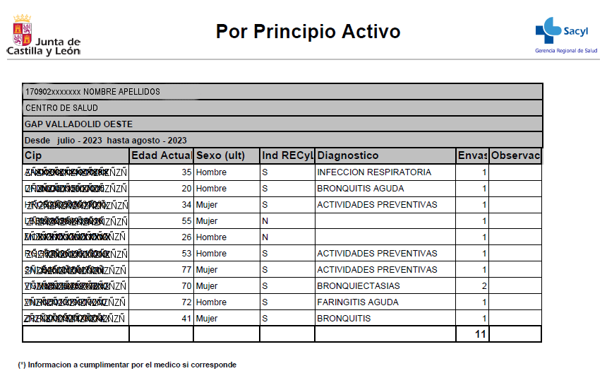
Listado de pacientes de un cupo sobre los que realizar la asesoría

Slide 15
Plantilla de respuestas correctas - asesoría azitromicina (1)
(continúa)

Slide 16
Plantilla de respuestas correctas - asesoría azitromicina (2)

Slide 17
Tabla de resultados de la asesoría por cupo

Slide 19
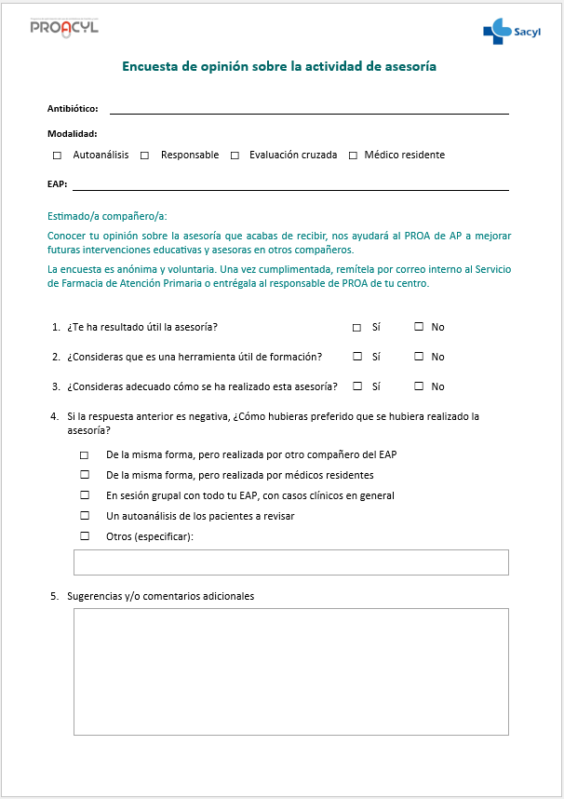

Slide 20

MACRÓLIDOS “no me uses tanto”
No somos antibióticos de primera línea en AP
Producimos altos niveles de resistencia (S. pneumoniae)
Nuestro uso está asociado a un aumento del riesgo de infección por C. difficile
¡Resérvanos!
para pacientes con alergia anafiláctica a betalactámicos
para Infecciones Respiratorias por microorganismos atípicos o B. pertusis

